Slide 1
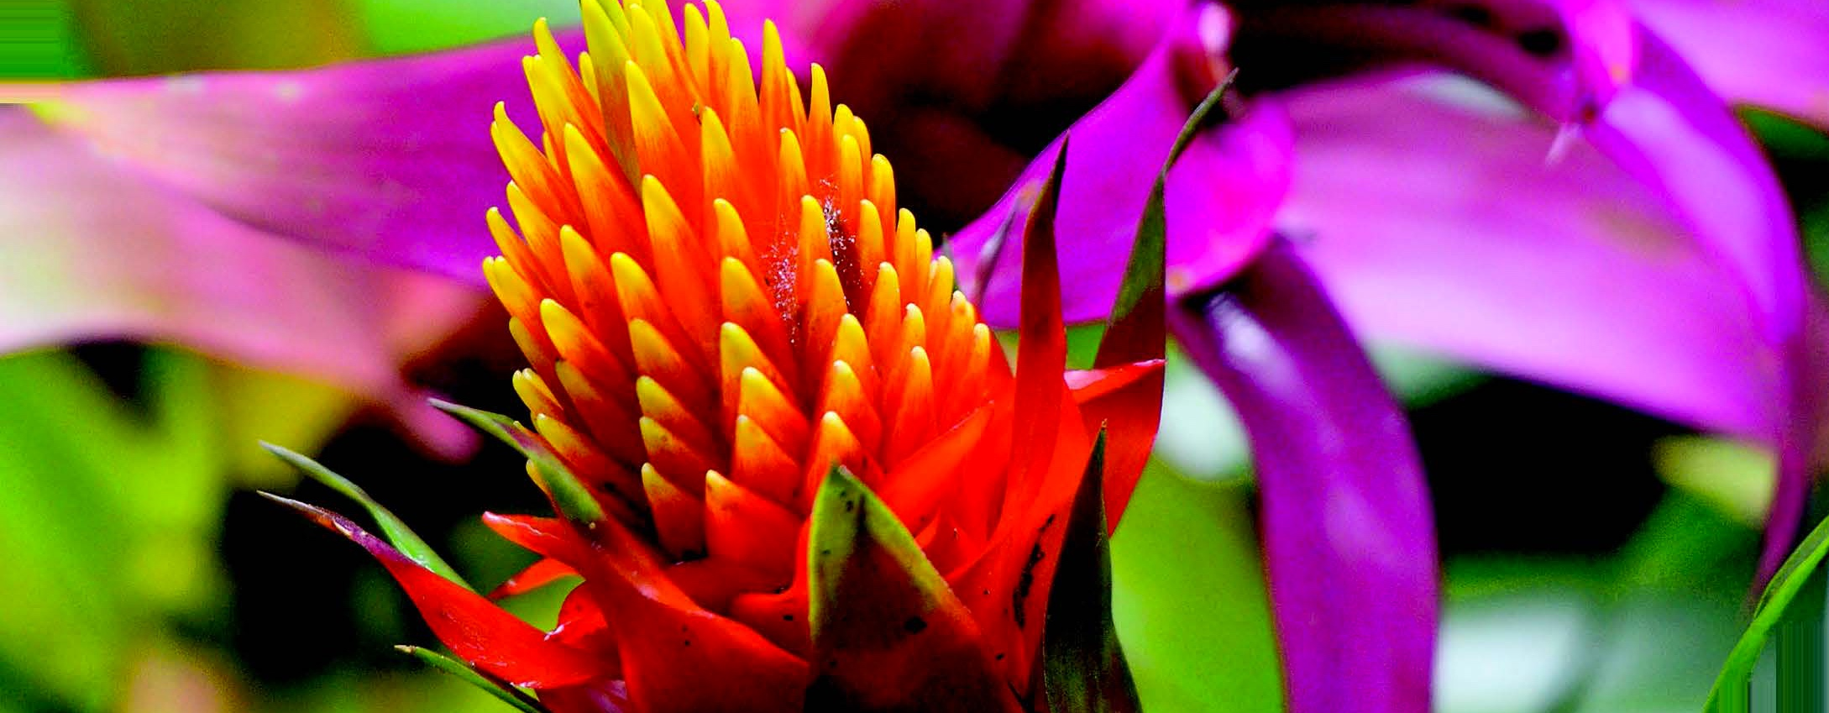
BIOLOGIA

Slide 2
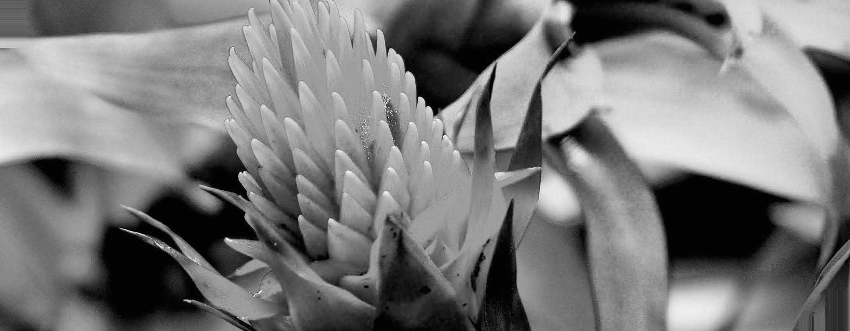
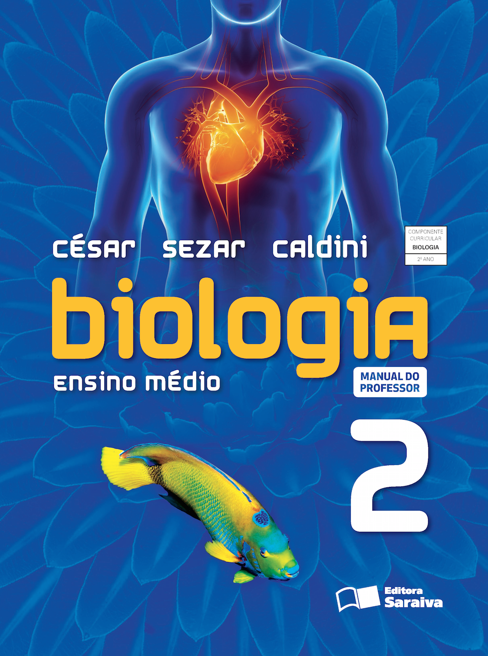

BIOLOGIA
César da Silva Júnior; Sezar Sasson; Nelson Caldini Júnior 2º ano ensino médio

Slide 3
Unidade 4 – O Reino Plantae
Nessa unidade:
Os grupos de plantas
Os tecidos vegetais
A raiz, o caule e a folha
A flor, o fruto e a semente
Fisiologia vegetal I: transporte e nutrição
Fisiologia vegetal II: hormônios e movimentos

Slide 4
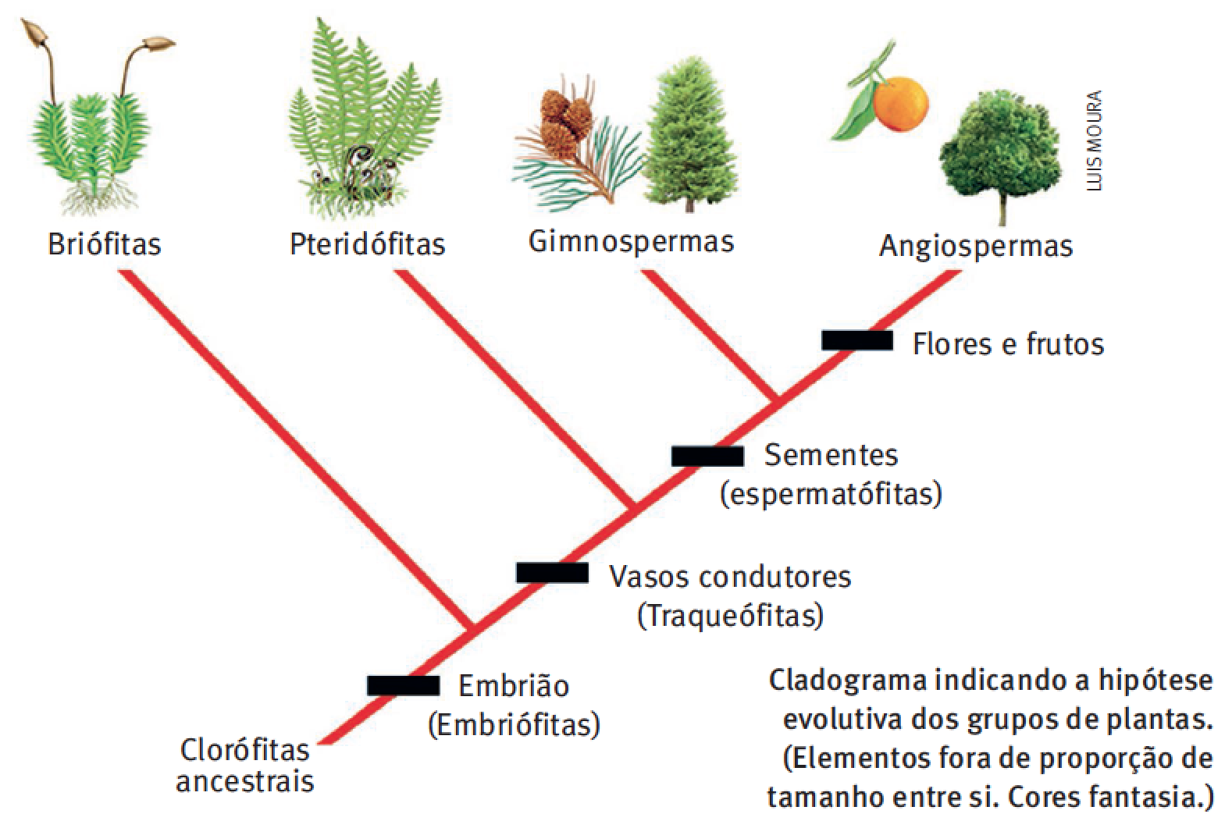
CAPÍTULO 25 – Os grupos de plantas
As características e a evolução das plantas
O Reino Platae é representado por mais de 300 mil espécies;
As plantas são organismos eucariontes, pluricelulares e autótrofos autossintetizantes;
Apresentam cloroplastos, têm parede celular resistente de celulose, reprodução sexuada;
Têm ciclo de vida com alternância de geração;
São divididas em briófitas, pteridófitas, gimnospermas e angiospermas

Slide 5
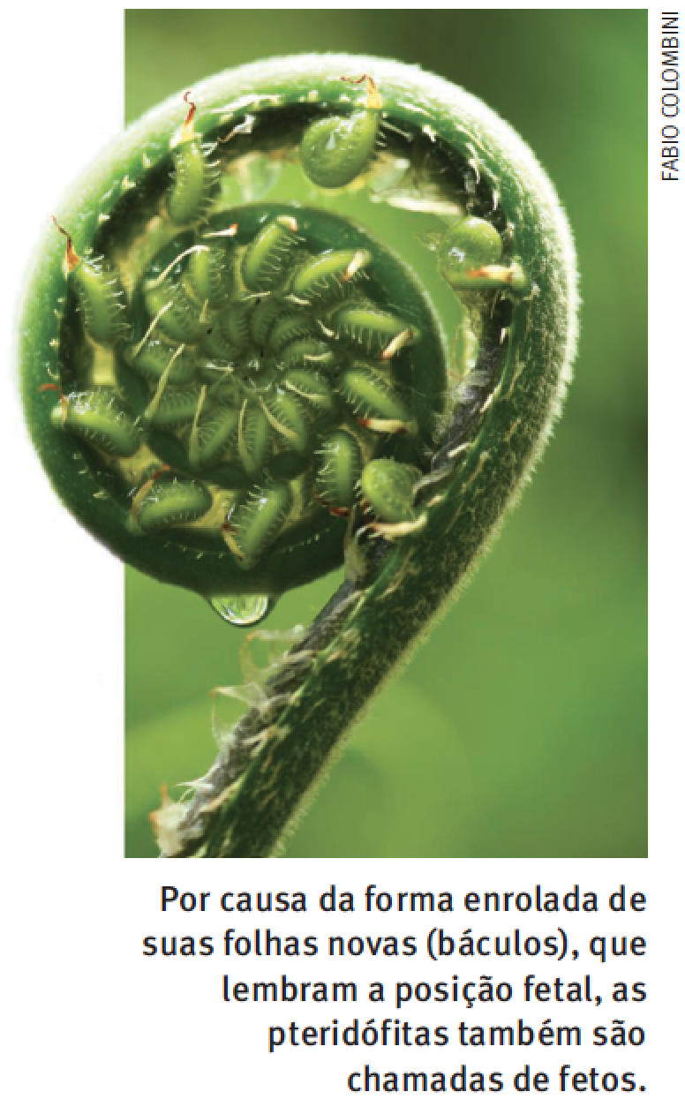
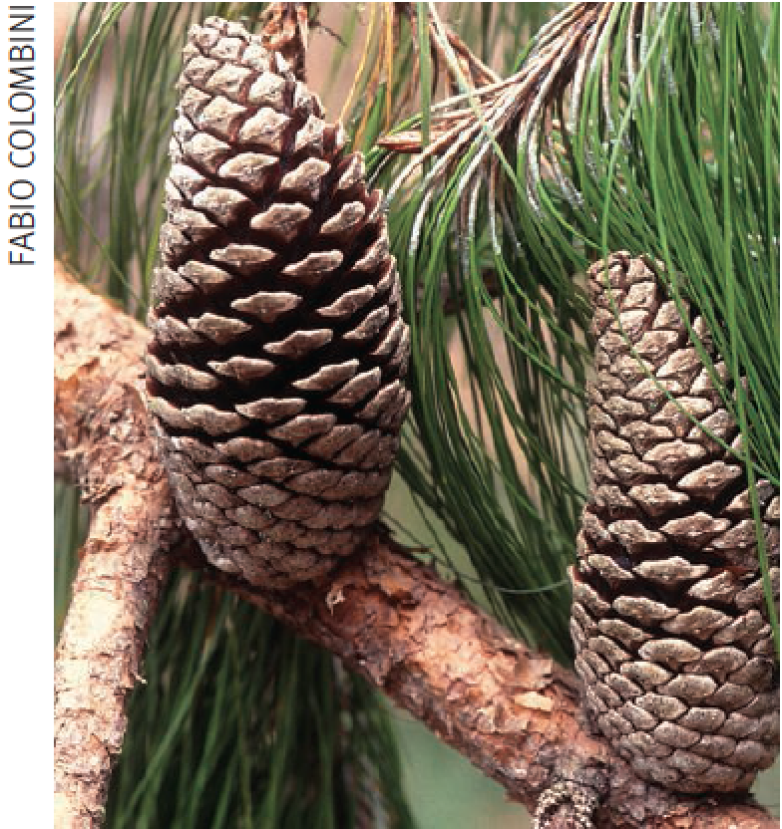
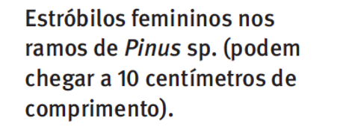
CAPÍTULO 25 – Os grupos de plantas
As características e a evolução das plantas
Pteridófitas.
São plantas vasculares, transportam água da raiz para órgãos aéreos.
Gimnospermas.
São plantas cuja as sementes não ficam protegidas dentro de um fruto;
Entre elas se destacam as coníferas e as cicadáceas.

Slide 6
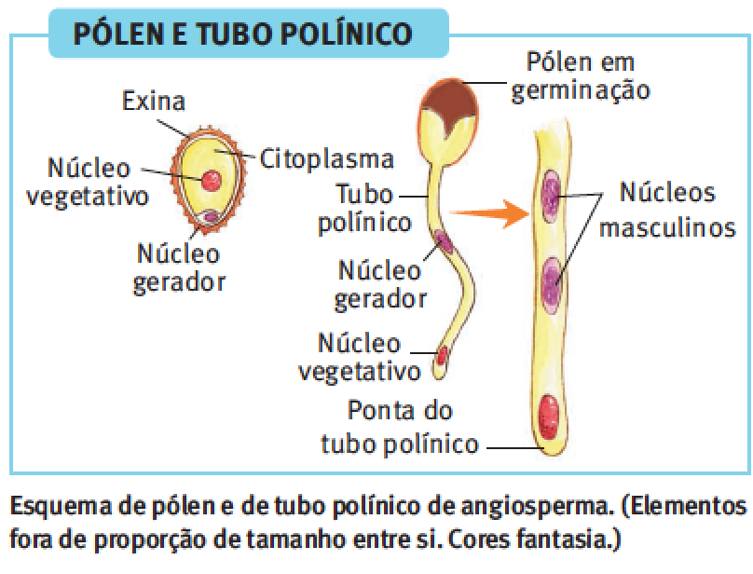
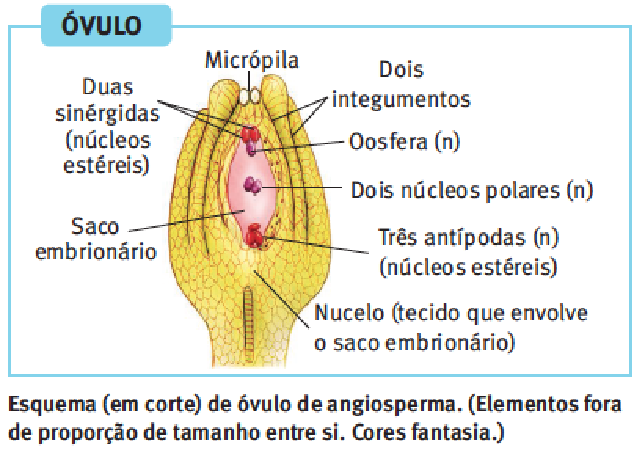
CAPÍTULO 25 – Os grupos de plantas
Angiospermas
Apresentam duas características exclusivas bem evidentes, flores e frutos;
As flores são formadas por folhas modificadas, onde têm origem os grãos de pólen e o ovário;
Uma característica das angiospermas é a dupla fecundação.
ILUSTRAÇÕES: OSNI DE OLIVEIRA

Slide 7
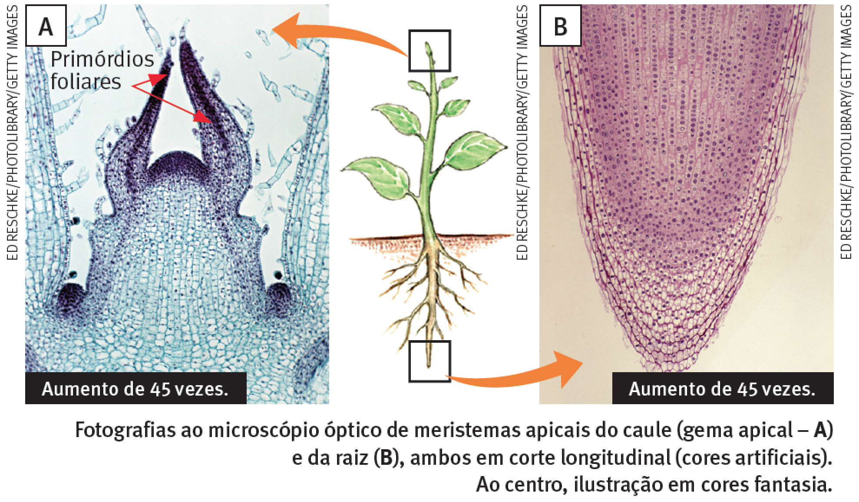
CAPÍTULO 26 – Os tecidos vegetais
Os tecidos vegetais
Podemos dividir os tecidos vegetais em 2 grupos: Os meristemas (tecido embrionário) e os tecidos permanentes;
Os Meristemas:
Estão presentes já nas sementes na germinação, mostrando uma contínua multiplicação celular por mitoses;

Slide 8
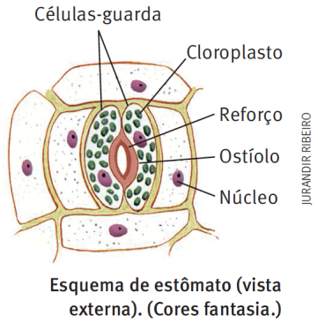
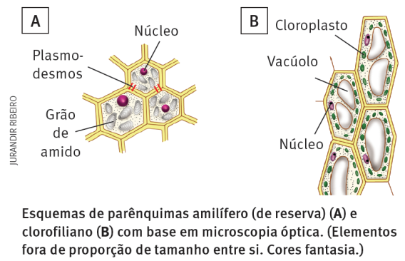
CAPÍTULO 26 – Os tecidos vegetais
Os tecidos permanentes
São divididos em:
Parênquimas: Têm várias funções como o preenchimento, a fotossíntese, o armazenamento e a secreção;
Tecidos de revestimento: Revestem toda a planta, são representados pela epiderme e pela periderme. Estes tecidos protegem o vegetal de danos físicos e de patógenos.

Slide 9
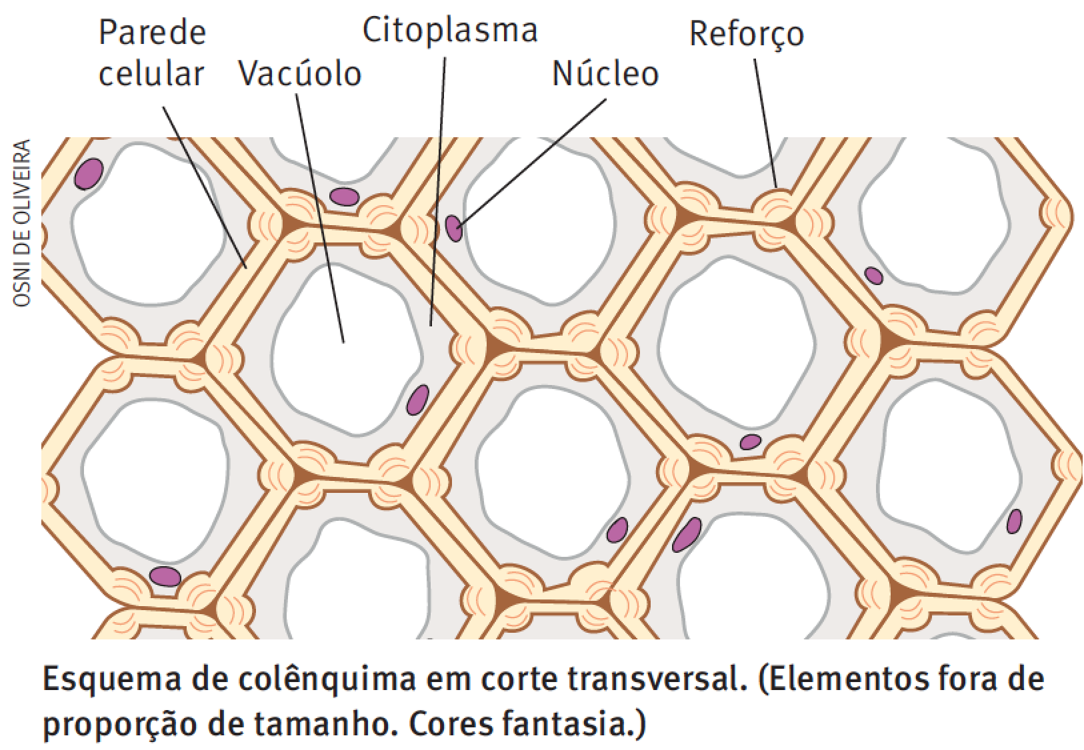
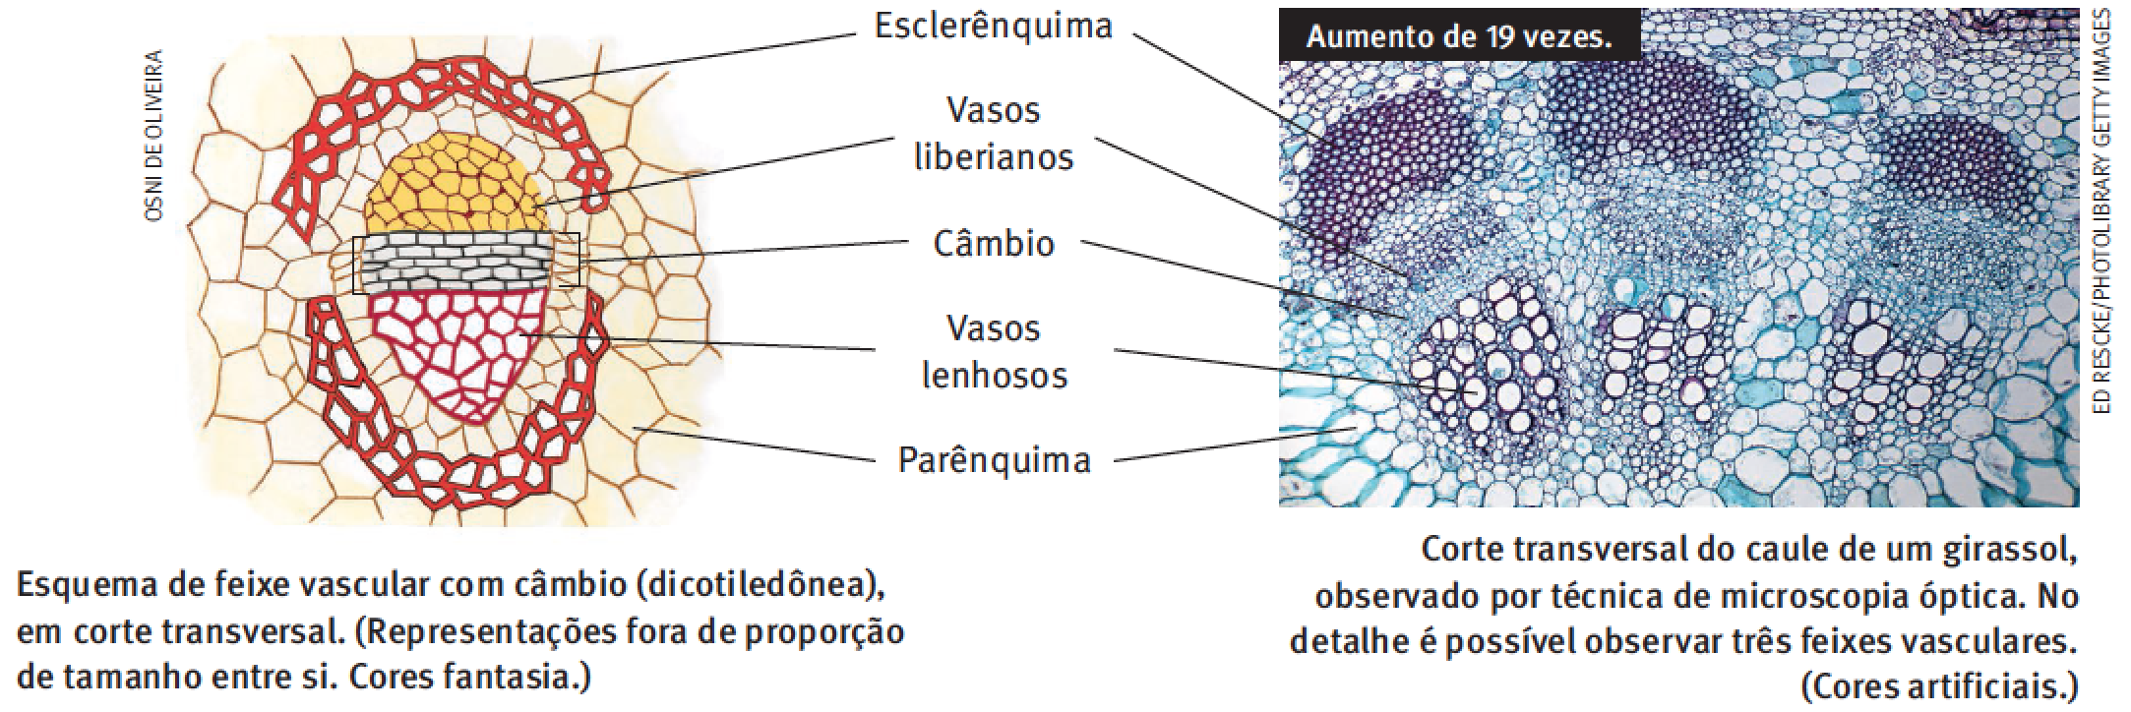
CAPÍTULO 26 – Os tecidos vegetais
Os tecidos permanentes
Tecidos de sustentação:
São o colênquima (está nos órgãos jovens em crescimento) e o esclerênquima (nas partes que já cessaram o alongamento);
Tecidos de condutores:
São tecidos que transportam as soluções ou seivas que são distribuídos entre os vários órgãos da planta.

Slide 10
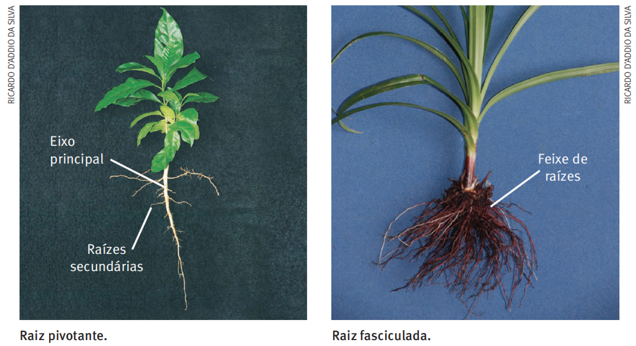
CAPÍTULO 27 – A raiz, o caule e a folha
A Raiz
Normalmente a raiz é um órgão subterrâneo e com ramificações;
Absorve a água e os sais minerais que são transportados para o resto da planta
É dividida em: Zona meristemática, lisa ou de alongamento, pilífera e de ramificações;
Existem várias diversidades de raízes:
Raízes tuberosas;
Raízes aéreas;
Raízes respiratórias ou pneumatóforos;
Raízes sugadoras ou austórios.

Slide 11
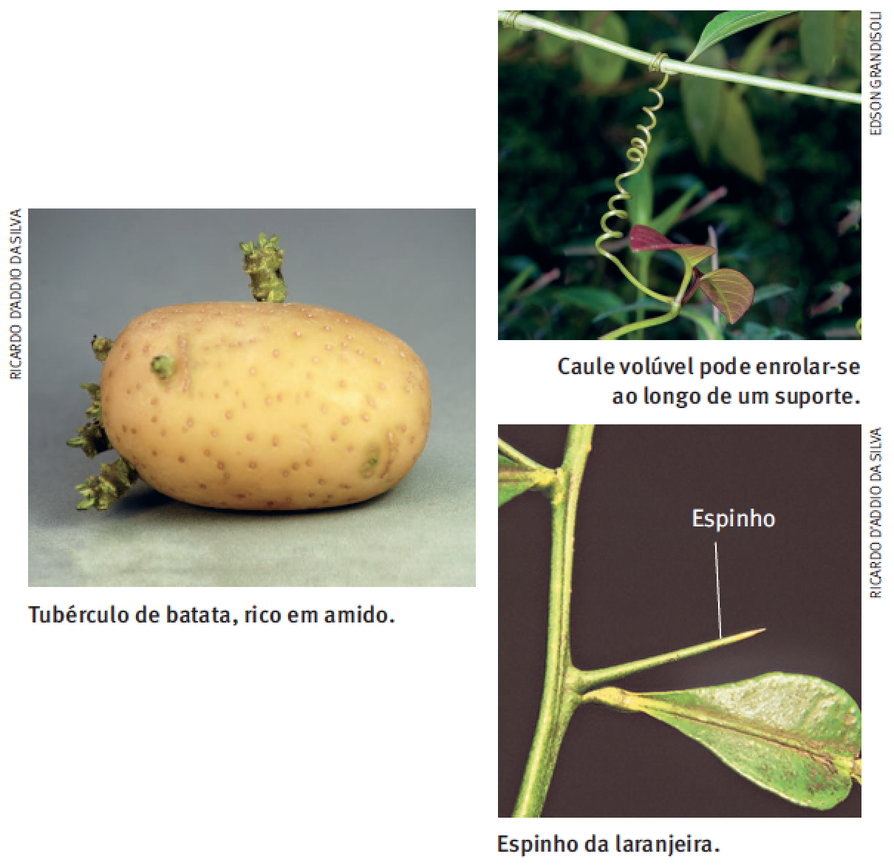
CAPÍTULO 27 – A raiz, o caule e a folha
O Caule
É responsável por realizar a integração das raízes com as folhas;
Os tipos mais comuns de caules são os aéreos que se apresentam como órgãos bem desenvolvidos;
Alguns caules crescem lateralmente do tronco para melhorar a fixação das plantas;
Os caules subterrâneos podem armazenar grandes quantidades de reservas nutritivas;
Com frequência apresentam abundante brotamento de gemas superficiais, esse é o caso dos rizomas (gengibre), bulbos (cebola) e tubérculos (batata comum);
Alguns caules podem se adaptar para proteção, criando espinhos.

Slide 12
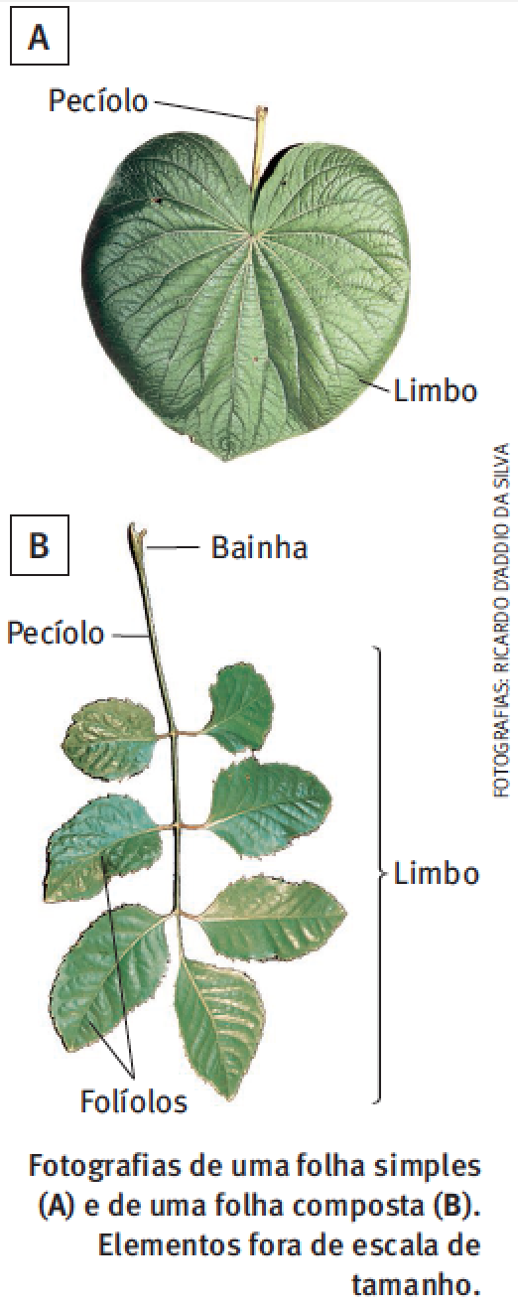
CAPÍTULO 27 – A raiz, o caule e a folha
A folha
Normalmente é um órgão laminar, clorofilado e, portanto fotossintetizante;
Efetua transpiração e troca de gases com o meio;
As folhas podem ser formadas por:
Bainha
Pecíolo
Limbo
Folíolos

Slide 13
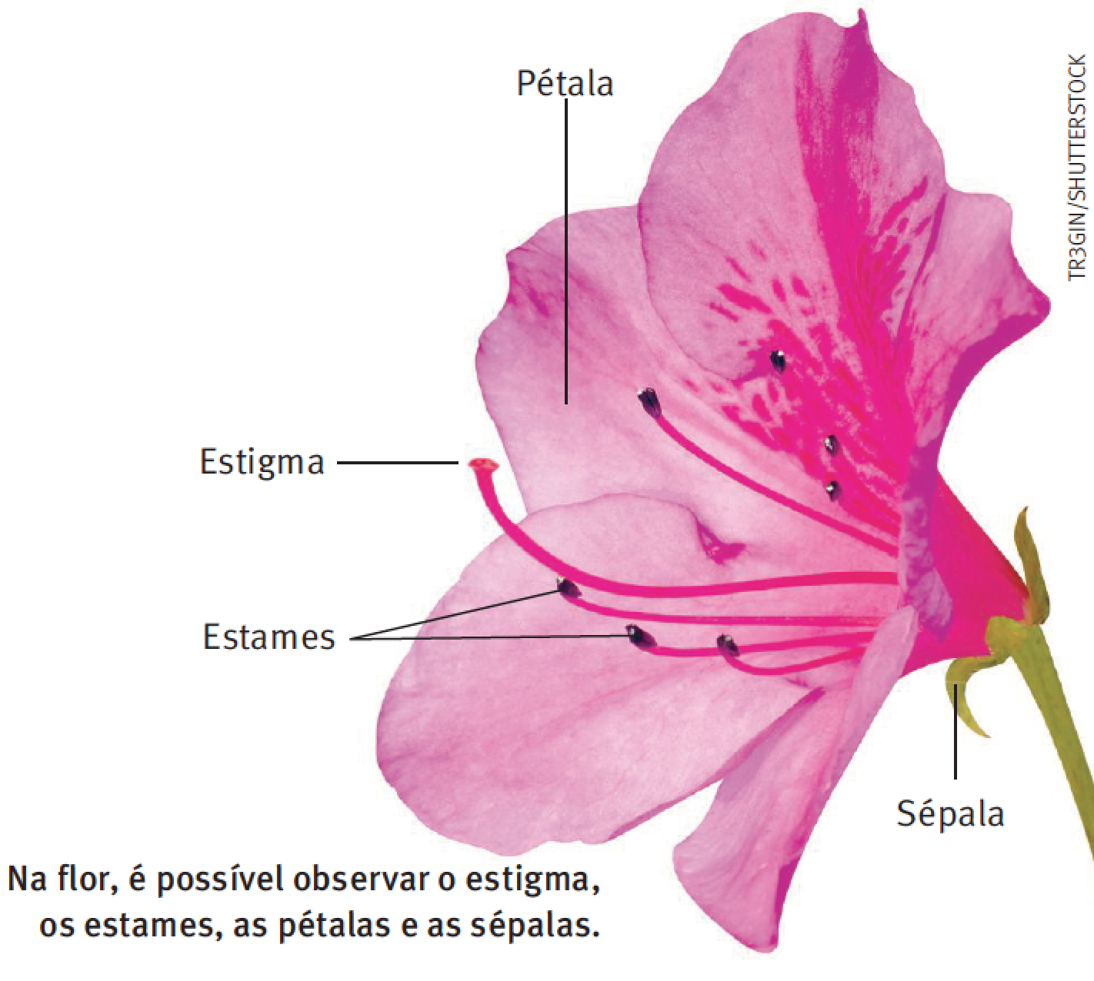
CAPÍTULO 28 – A flor, o fruto e a semente
A flor
É o órgão responsável pela reprodução sexual das angiospermas;
A flor é composta por verticilos florais que são:
Cálice;
Corola;
Androceu;
Gineceu;
A polinização é o transporte dos grãos de pólen de uma planta para outra, permitindo a fecundação;

Slide 14
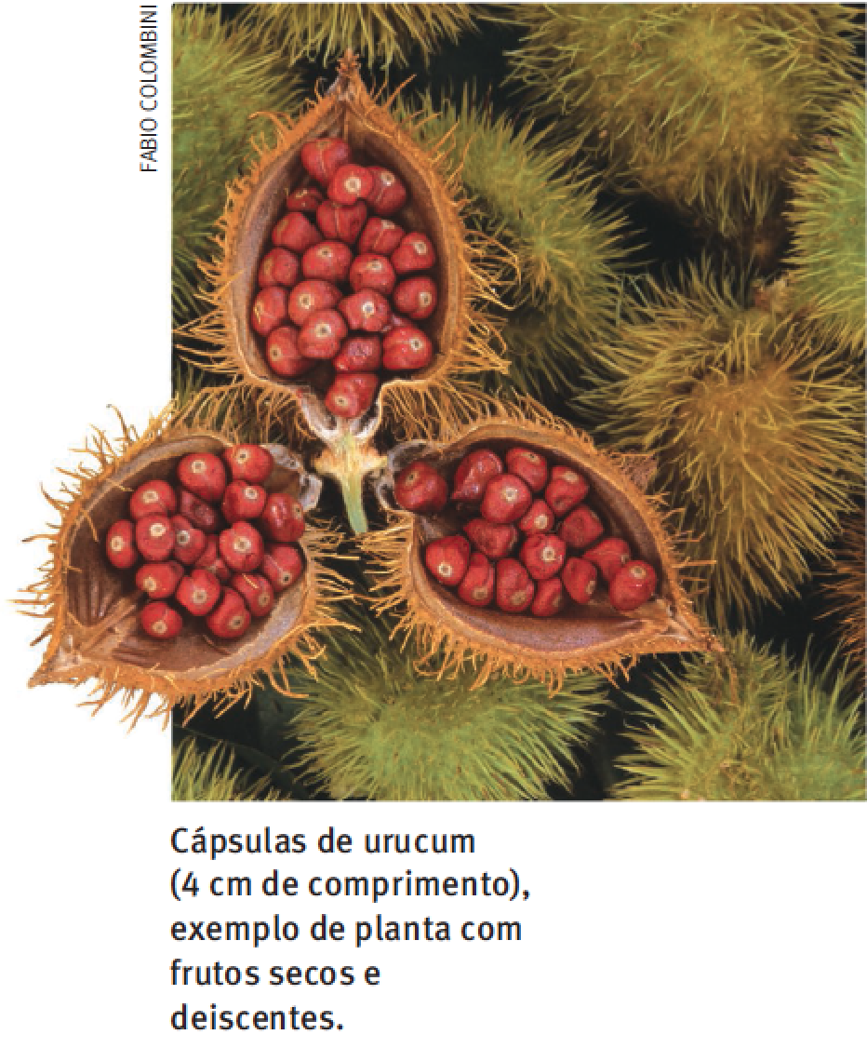
CAPÍTULO 28 – A flor, o fruto e a semente
O Fruto
São órgãos exclusivos das angiospermas e se originam do desenvolvimento do ovário;
Os frutos são classificados em: tipo de pericarpo (carnoso ou seco) e abertura;
É muito frequente que outras partes das plantas se tornem carnosas, suculentas, neste caso temos um pseudofruto;
Existem pseudofrutos simples, compostos, múltiplos.

Slide 15
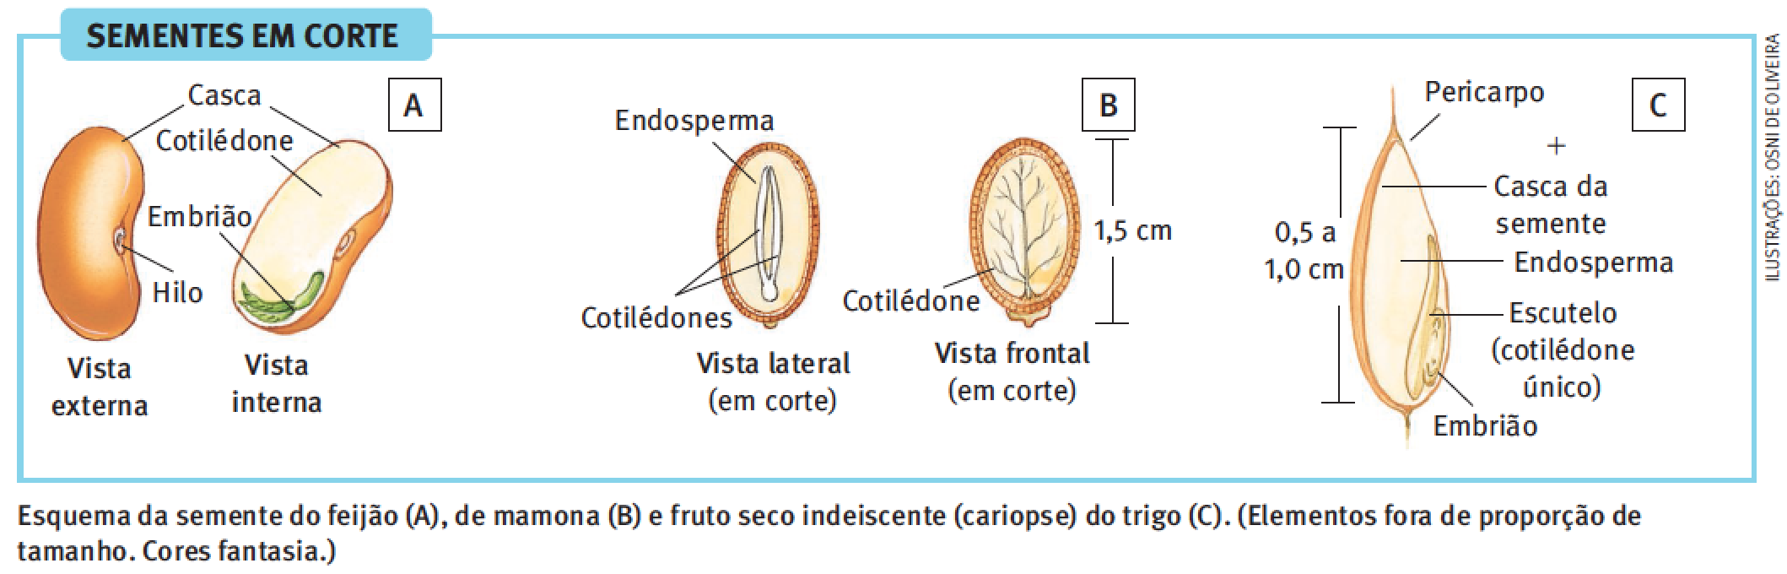
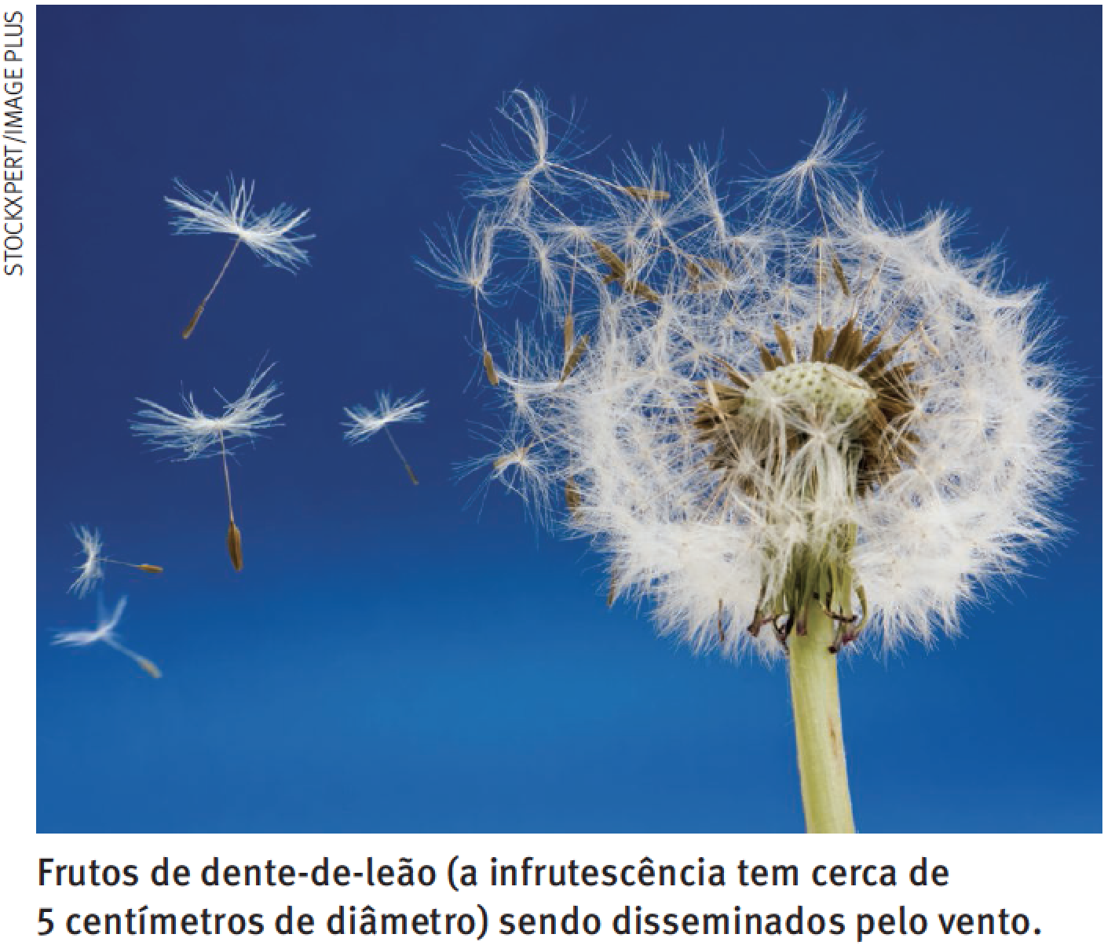
CAPÍTULO 28 – A flor, o fruto e a semente
A Semente
As sementes adultas apresentam:
Tegumento ou casca,
amêndoa,
A dispersão da semente no meio é uma das responsáveis pelo sucesso evolutivo

Slide 16
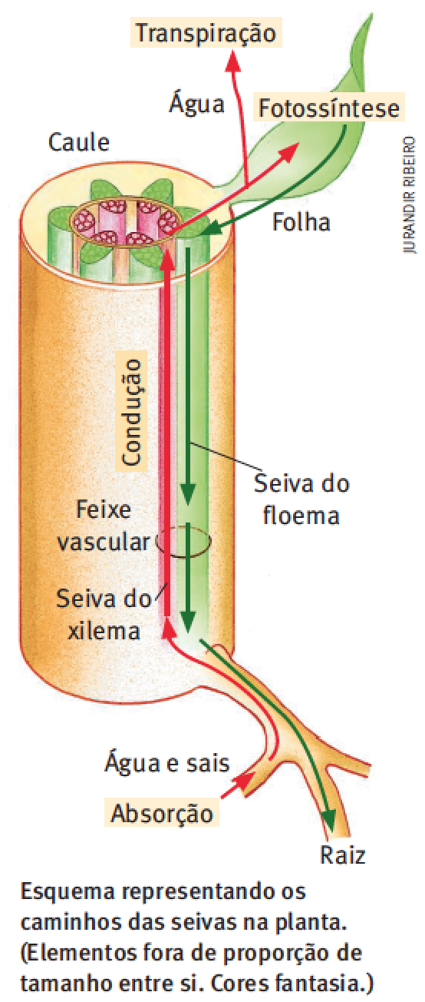
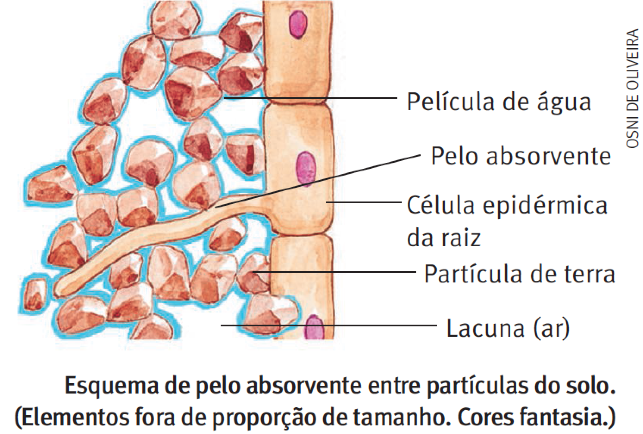
CAPÍTULO 29 – Fisiologia vegetal I: transporte e nutrição
Para um crescimento saudável, as plantas precisam de macronutrientes (nitrogênio, potássio, cálcio, ferro, magnésio, fósforo e enxofre) e de micronutrientes (ferro, cobre, zinco, boro, cobalto);
As plantas usam a absorção direta para coletar os nutrientes minerais presentes no solo;
Na seiva da planta é encontrado produtos solúveis da fotossíntese e do metabolismo da planta;
A seiva é conduzida por capilares através da pressão positiva da raiz;

Slide 17
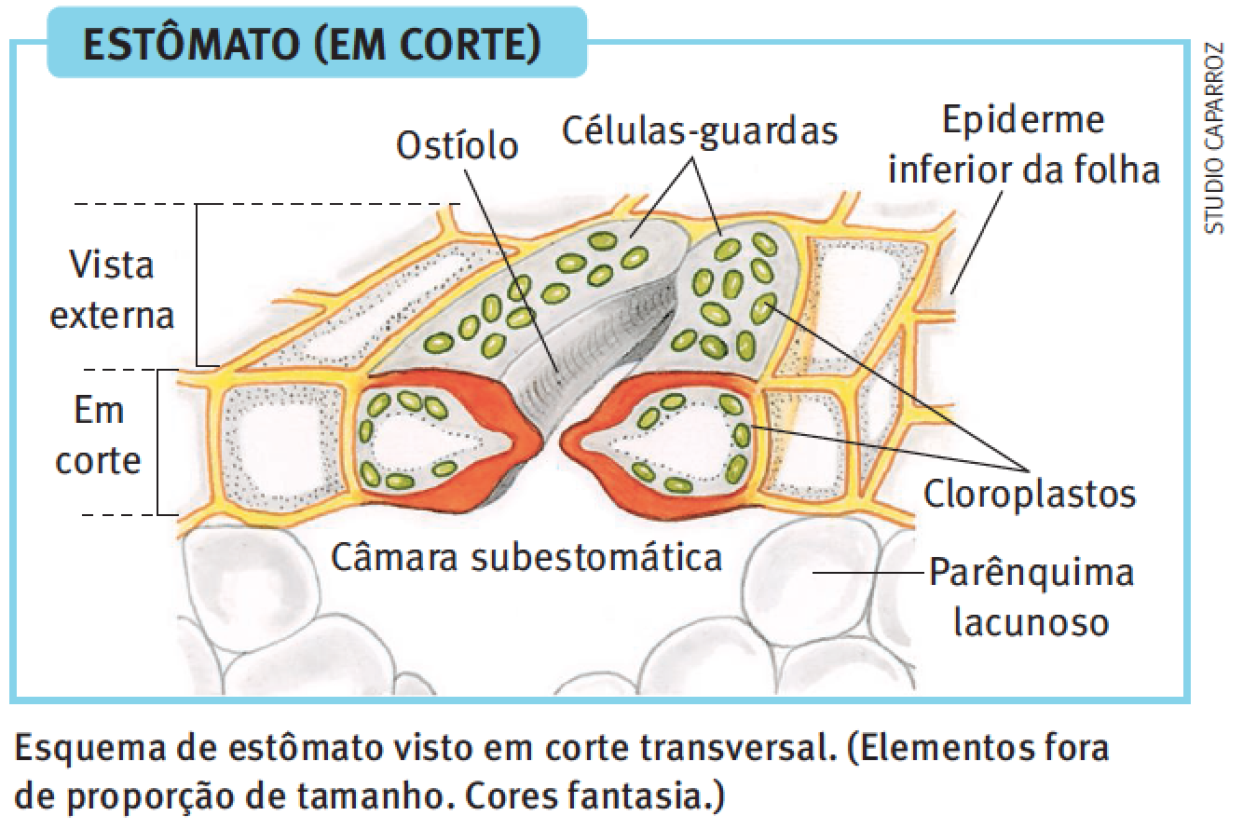
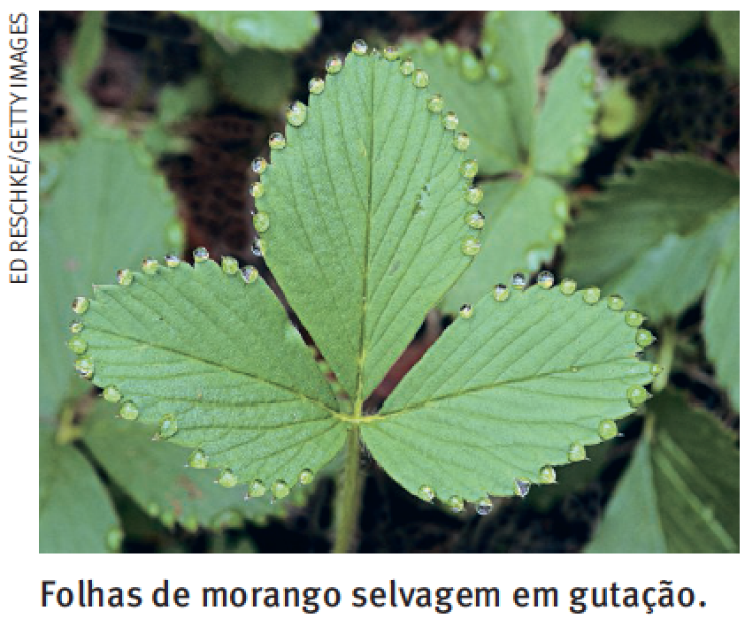
CAPÍTULO 29 – Fisiologia vegetal I: transporte e nutrição
A transpiração das plantas dependem dos mesmos fatores físicos que influenciam a evaporação;
Os estômatos são responsáveis pelas trocas gasosas entre as plantas e o ambiente;
A taxa de transpiração de uma planta pode ser medida pela pesagem de uma folha isolada em intervalos de 1 min;
A gutação consiste na eliminação de gotículas de água;
A gutação é um ocorrência direta da pressão positiva da raiz;

Slide 18
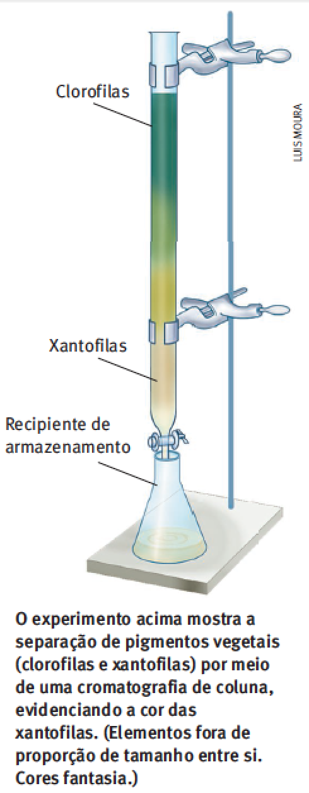
CAPÍTULO 29 – Fisiologia vegetal I: transporte e nutrição
A fotossíntese é o processo pelo qual determinados organismos transformam a energia luminosa em energia química;
É através da fotossíntese que as plantas produzem oxigênio;

Slide 19
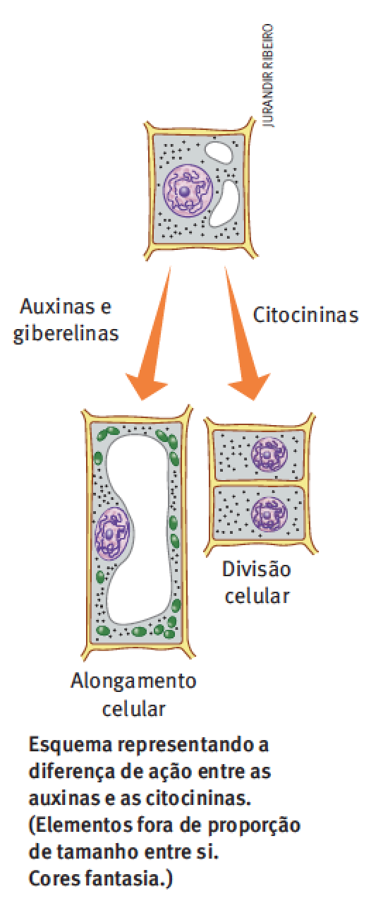
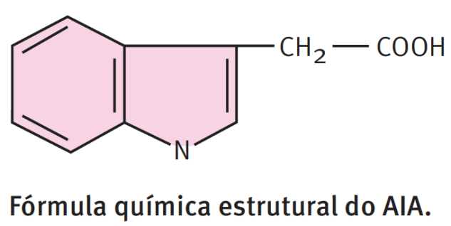
CAPÍTULO 30 – Fisiologia vegetal II: hormônios e movimentos
OS hormônios vegetais
Auxinas:
Giberelinas:
Citocininas;
Etileno

Slide 20
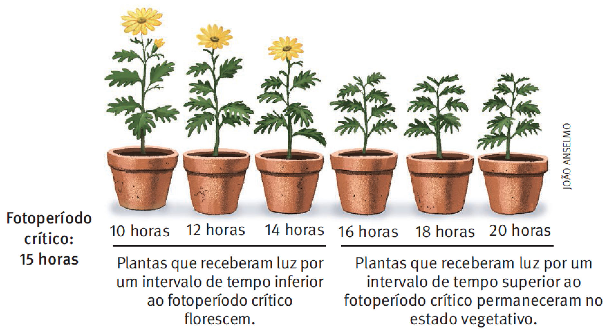
CAPÍTULO 30 – Fisiologia vegetal II: hormônios e movimentos
Fisiologia da reprodução vegetal
Plantas anuais;
Plantas bianuais;
Plantas perenes;

Slide 21
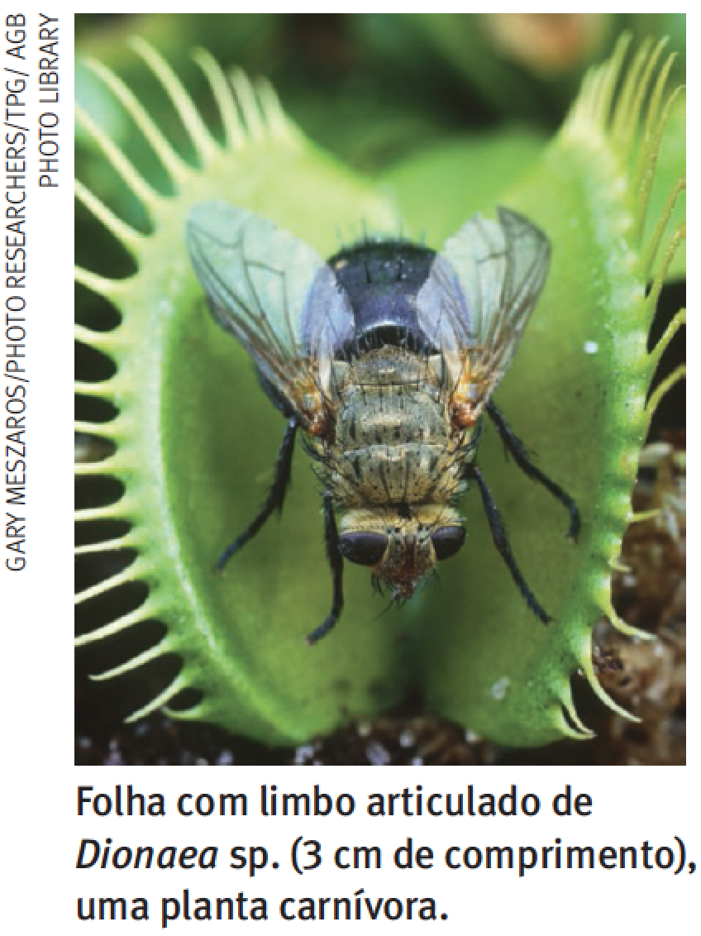
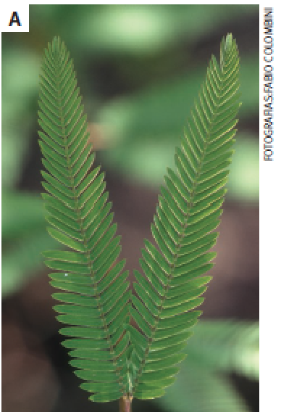
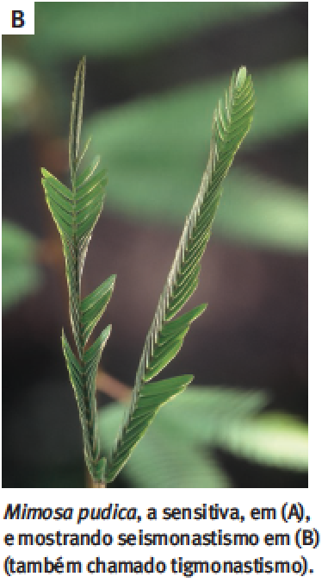
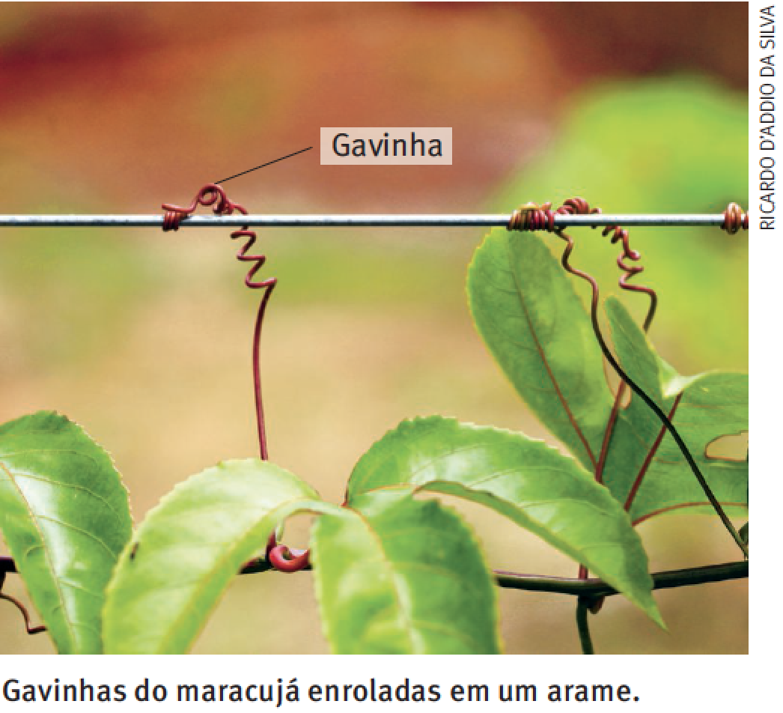
CAPÍTULO 30 – Fisiologia vegetal II: hormônios e movimentos
Movimentos das plantas
Os tropismos;
Os tactismos;
Os nastismos;
FOTOS: FABIO COLOMBINI

